Slide 1
LET’S HAVE FUN REVISING SPOTLIGHT 3 ДАВАЙТЕ ВСПОМНИМ, ЧТО МЫ УЗНАЛИ В ПРОШЛОМ ГОДУ

Slide 2
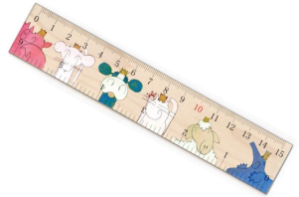
SCHOOL DAYS!
Назови все предметы на картинках.
school
rubber
pencil case
ruler
pencil
school bag
book
pen
А теперь расскажи, какие из этих предметов есть у тебя сегодня в портфеле : I’ve got (a)…

Slide 3
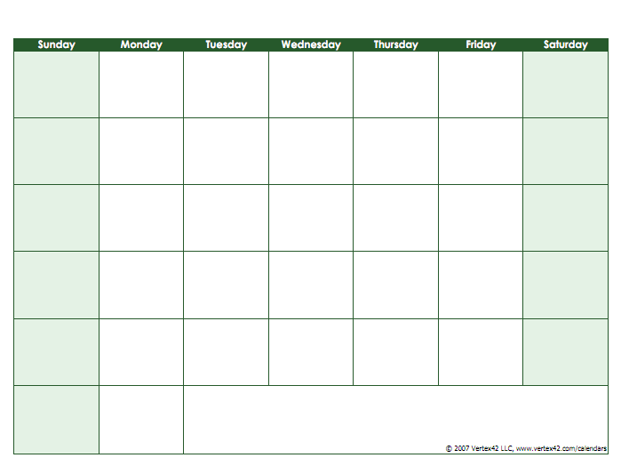
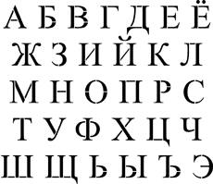
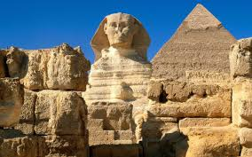
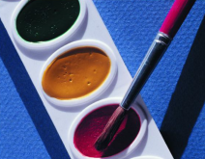
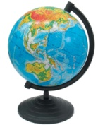
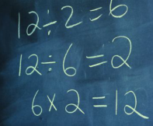
Назови школьные предметы в расписании:
Russian
History
Art
Nature
Study
Reading
English
English
Science
Geography
Computer Study
Maths
Music
Computer Study
History
Art
Geography
Russian
Nature
Study
Science
Reading
PE
Maths
PE
Music

Slide 4
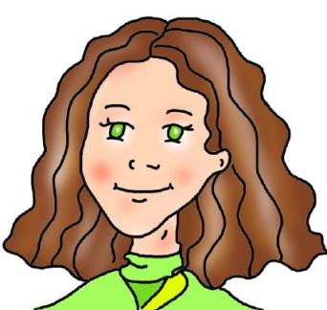
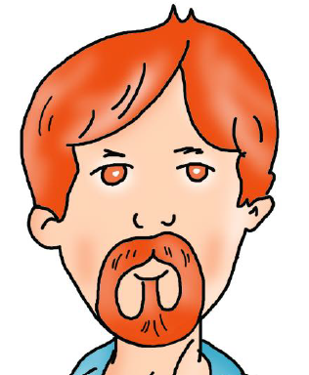
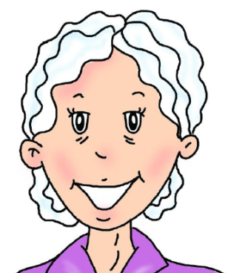
FAMILY MOMENTS
Продолжи ряды слов:
mummy,…
mum, mother
daddy,…
dad, father
grandma,…
grandmother
grandpa,…
grandfather

Slide 5
Составь слова из букв:
sitesr
gril
bbay
flamiy
yob
bhotrer
sister
girl
baby
family
boy
brother

Slide 6
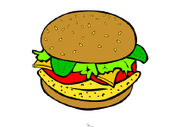
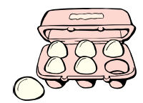
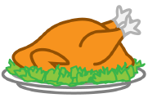
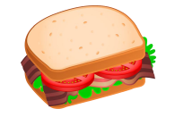
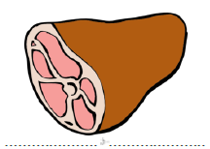
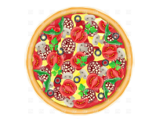
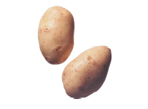
ALL THE THINGS I LIKE
burger
vegetables
eggs
chicken
sandwich
carrots
cheese
meat
pizza
potatoes
chips
sausages

Slide 7
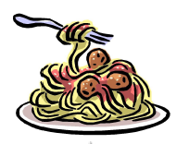
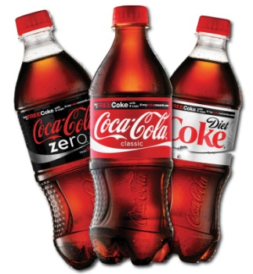
rice
pasta
popcorn
biscuits
milk
lemonade
orange juice
water
cake
chocolate
ice cream
Coke

Slide 8
Расскажи по образцу, что ты обычно ешь утром, днем и вечером, и какая твоя любимая еда:
In the morning I have cheese sandwiches and milk.
In the afternoon I have soup, meat, potatoes and orange juice.
In the evening I have vegetables and fish.
My favourite food is pasta with chicken.

Slide 9
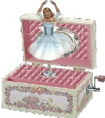
COME IN AND PLAY
musical box
tea set
elephant
doll
plane
train
rocking horse
ball

Slide 10
Расскажи, какие из этих игрушек есть у тебя, у твоих сестер/братьев и друзей, а каких нет :
I’ve got a train, but I haven’t got a musical box.
My sister/brother has got balls but she/he hasn’t got a plane.
My friend has got a rocking horse, but he hasn’t got a toy elephant.

Slide 11
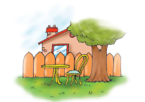
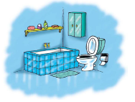
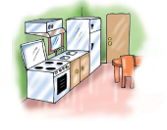
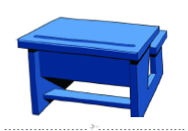
HOME, SWEET HOME
house
garden
bedroom
bathroom
kitchen
living room
chair
armchair
sofa
bed
desk
cupboard

Slide 12
mirror
fridge
cooker
computer
lamp
TV
radio

Slide 13
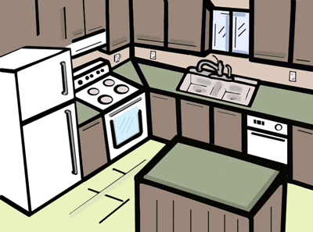
Расскажи, что ты видишь на картинке:
It’s a kitchen. There is a table, a…

Slide 14
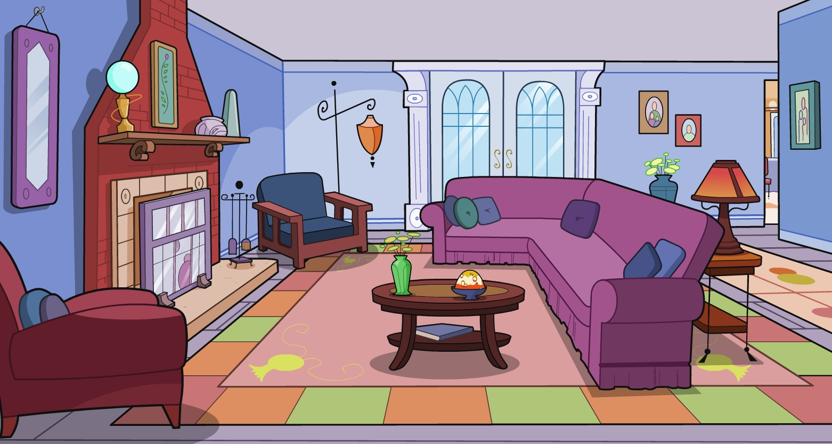
Расскажи, что ты видишь на картинке:
It’s a … . There is a…, two…, …
Расскажи, что находится в твоей комнате:
There is a … , a…

Slide 15
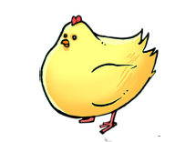
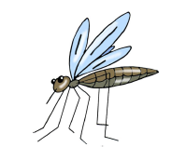
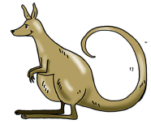
FURRY FRIENDS
Посмотри на картинку
и скажи недостающее слово:
small
nose
big
ears
small
head
big
eyes
thin
legs
fat
body
short
tail
long
tail

Slide 16
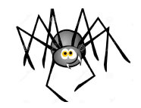
Cкажи, что умеют делать эти животные:
A spider can
crawl.
A bird can
fly.
A rabbit can
jump.
A seahorse can
swim.
A tortoise can
walk.
A parrot can
talk.

Slide 17
Назови существительные во множественном числе:
one man – 11
one woman – 21
one child – 45
one tooth – 32
one foot – 2
one mouse – 18
one sheep – 56
one fish - 40
men
women
children
teeth
feet
mice
sheep
fish

Slide 18
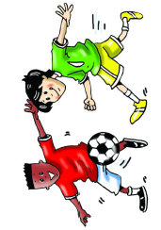
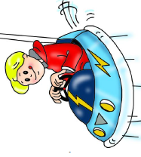
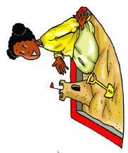
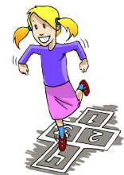
A DAY OFF
Cкажи, что сейчас делают дети :
3
4
5
6
7
2
driving a car
3
He is
She is
They are
watching TV
1
sleeping
7
playing a game
2
1
playing football
6
making a sandcastle
4
painting a picture
5

Slide 19
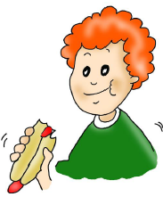
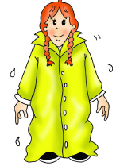
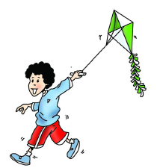
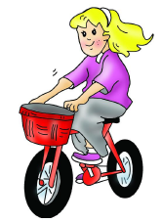
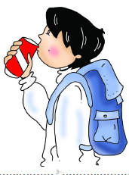
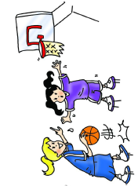
3
4
5
2
1
flying a kite
He is
She is
They are
5
6
wearing a Mac
4
playing basketball
6
eating a hot dog
3
drinking Coke
1
riding a bike
2

Slide 20
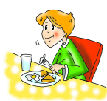
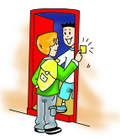
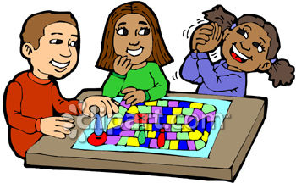
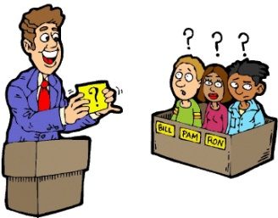
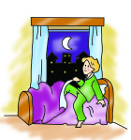
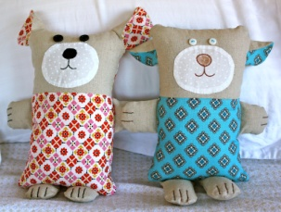
DAY BY DAY
Расскажи о лете: что ты делаешь утром, днем и вечером.
have a shower
have breakfast
have lunch
have supper
watch a video/
watch cartoons
listen to music
visit my friend
play games
paint pictures
sing songs
make toys
read stories
have quizzes
go to bed
In the morning I have a shower, have breakfast…
In the afternoon I have lunch, visit my friend…
In the evening I play games…

Slide 21
Назови дни недели по-английски:
ПОНЕДЕЛЬНИК
ВТОРНИК
СРЕДА
ЧЕТВЕРГ
ПЯТНИЦА
СУББОТА
ВОСКРЕСЕНЬЕ
Monday
Tuesday
Wednesday
Thursday
Friday
Saturday
Sunday
Назови свой любимый день и скажи, что ты обычно в этот день делаешь, как показано в образце:
My favourite day is Friday.
On Friday I visit my grandpa and grandma.

Slide 22
УСПЕХОВ В НОВОМ УЧЕБНОМ ГОДУ! GOOD LUCK!

